Slide 1
Endüstriyel Bulut
www.endustriyelbulut.com

Slide 2
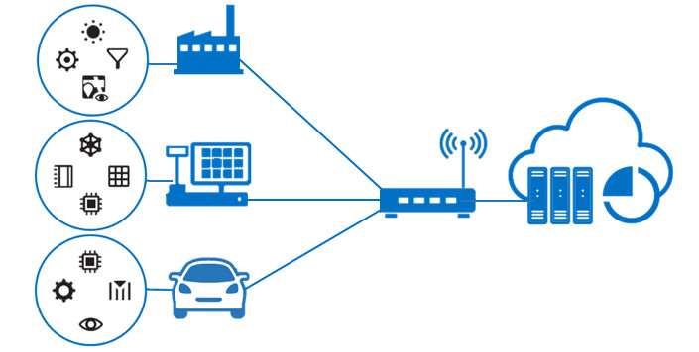
Endüstriyel Bulut
www.endustriyelbulut.com
Endüstriyel bulut sistemi, otomasyon sistemlerinin dünyanın herhangi bir yerinden izlenmesi, geriye dönük raporlanabilmesini ve kontrol edilebilmesini sağlayan bir bulut sistemidir.
Günümüzde Nesnelerin interneti (IOT) ve Endüstri 4.0 kavramları ve bunlara yönelik sistemler her geçen gün yaygınlaşmaktadır. Fakat bakıldığında birçok nesnelerinin interneti çözümünün endüstriyel olmaktan uzak olduğunu görmekteyiz. Endüstriyel çözümler ise küçük ve orta işletmeler için personel ve maliyet gereksinimleri nedeniyle uygunsuz gelmekle birlikte oldukça karmaşık bir uygulama ve sürdürme mantığı bulunmaktadır. Endüstriyel Bulut sistemi ise bu özellikleri kolay uygulanabilir, kolay kullanılabilir ve düşük maliyetle sunmaktadır.
“
Endüstri 4.0 - IOT - Nesnelerin İnterneti Platformu
”
Notes:
http://www.endustriyelbulut.com

Slide 3
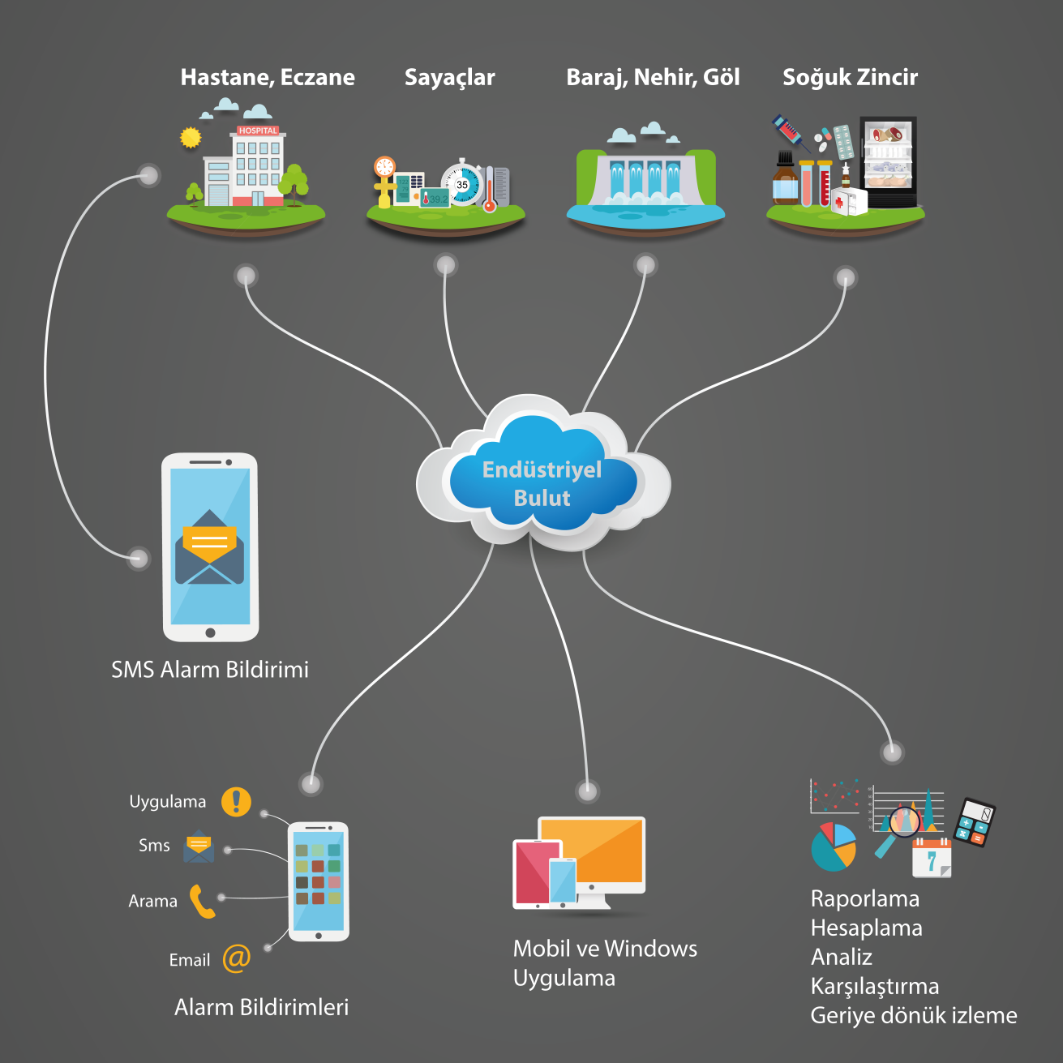
Uygulama Alanları
Bazı Uygulama Alanları
Sıcaklık - Nem İzleme
Eczane, Hastane, Soğuk hava deposu, Gıda dolaplarında ortam sıcaklığının veya neminin izlenmesi
Sayaç Okuma
Elektrik, su, gaz, atık su, kompanzasyon sayaçlarının ve depo seviyelerinin uzaktan izlenmesi
Otomasyon sistemlerinin izlenmesi
PLC, HMI ekran yada Modbus cihazlar ile yapılmış otomasyon sistemlerinin değerlerini sistem üzerinden izleyebilir yada bunları kontrol edebilirsiniz.
Araçların izlenmesi
Lojistik araçların yada soğuk zincirin takibinin gerektiği araçlarda konum verileri ve sensör değerlerinin izlenmesi

Slide 4
Neden E.Bulut ?
Endüstriyel Bulut Sizlere Ne Sağlayacak
Eczaneler, soğuk hava depoları, Gıda dolapları gibi sistemlerdeki sensörleri izleyerek ilaç, gıda ve stokların bozulmalarının önüne geçebilirsiniz.
1
Eczanelerde ve soğuk gıda dolaplarında soğuk zincirin korunması ve takibi kanunlarla zorunluluk haline getirilmektedir. Sistem sayesinde kanuna uygun şekilde soğuk zinciri takibe alabilirsiniz.
2
Otomasyon sisteminizi takip altına alabilir, arızaları anında veya olmadan önce bilgi sahibi olabilir ve maliyetlerinizi düşürebilirsiniz.
3
İşletmenizi ve otomasyonunuzu dünyanın neresinde olursan olun takip edebilir, geriye dönük raporlamalar alabilirsiniz.
4

Slide 5
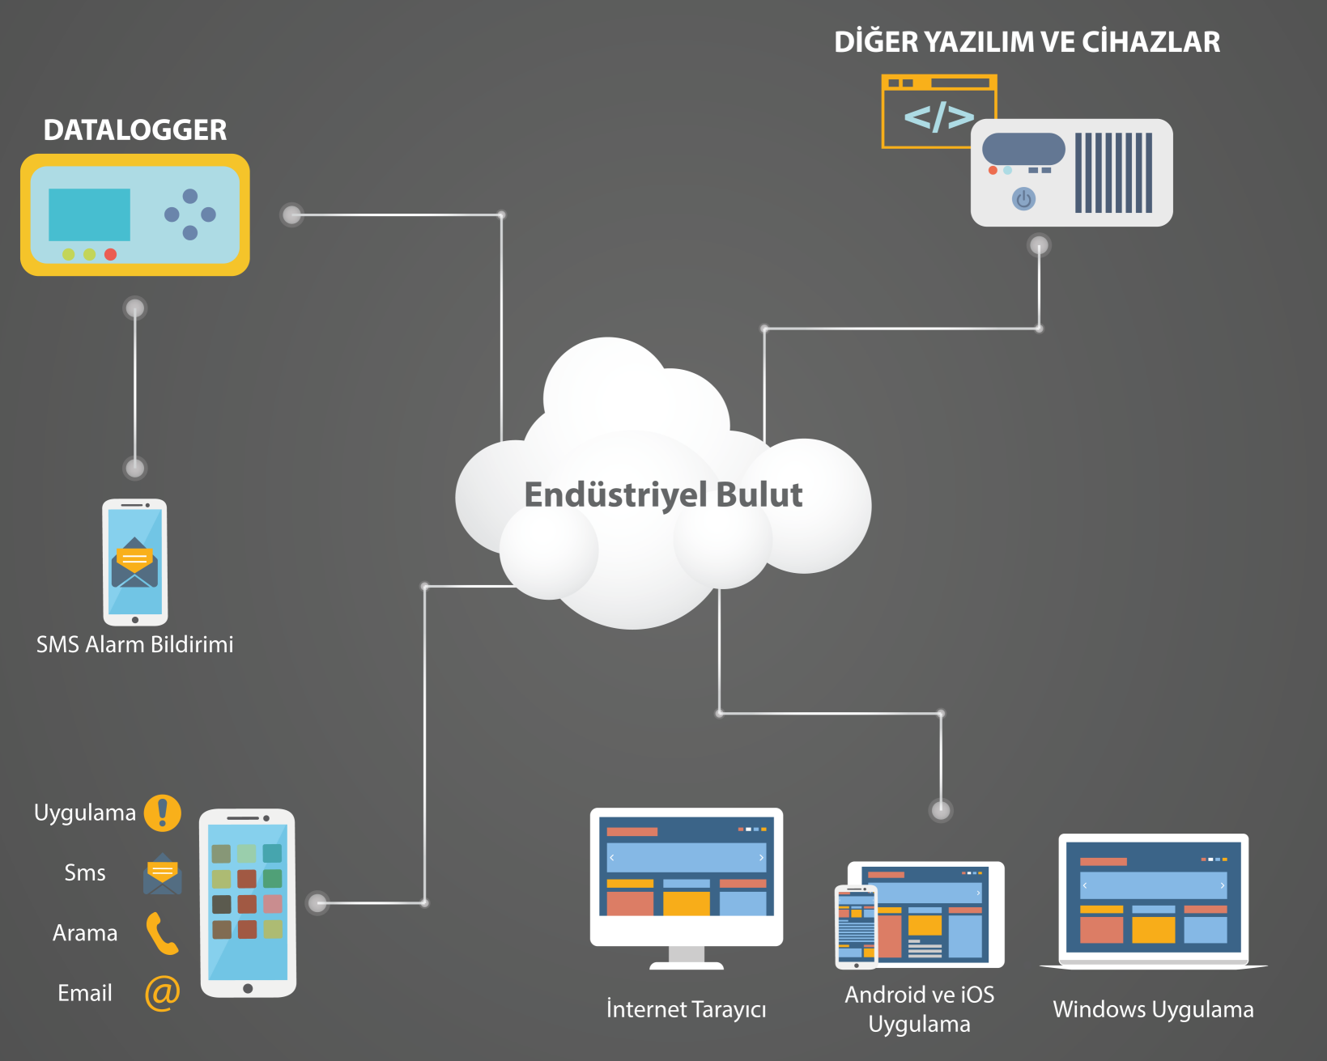
Sistem Diagramı
Endüstriyel Bulut
Datalogger Cihazlar
Datalogger cihazlarımız direkt olarak sensörlerden yada otomasyon sisteminizden değerleri alıp bulut sistemine gönderebilir.
Diğer Entegrasyon Seçenekleri
Datalogger cihazlarımız dışında Modbus2Bulut veya Scada programlarımız aracılığı ile buluta entegre olabileceğiniz gibi API’lerimiz sayesinde kendi yazılım veya cihazınızıda entegre edebilirsiniz.
İzleme
Bulut sisteminizi direkt olarak tarayıcınızı kullanarak kontrol edebileceğiniz gibi Android, IOS ve Windows yazılımlarımızdan faydalanabilirsiniz.
Alarmlar
Datalogger cihazlarımız üzerinden direkt alarm bildirimleri alabileceğiniz gibi bulut sistemi üzerindende email, sms, arama, bildirimleri alabilirsiniz.

Slide 6
Nesneler
Veri İletim
Bulut Server
İzleme
Alarm
Buluta aktarılacak nesne ve Ortamlar
GPRS veya TCP Datalogger cihazları veya yazılmlar
7/24 Aktif, Yedekleri alınan bulut serverı
Browser veya Mobil programlarla izleme
Email, SMS, Arama ve Mobil Notifikasyonlar

Slide 7
Nasıl Uygulayabilirim ?
Çoğunlukla tak çalıştır şekilde uygulabilsenizde en kompleks yaklasım bile aşağıdaki kadar kolay olacaktır.
Keşif
Üyelik
Sensör ihtaycının ve hangi cihazların kullanılacağının belirlenmesi
Bulut hesabının açılması ve uygun paketin seçilerek aktif edilmesi
Kurulum
Ayarlar
Cihazların montajı ve iletişim için sim kart yada internet ayarlarının yapılması
Cihazların bulut sistemine tanıtılması ve Alarmların tanımlanması

Slide 8
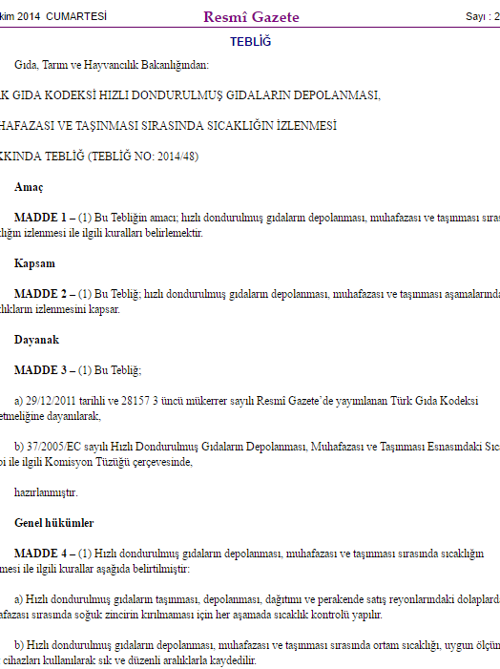
Kanun ve Tebliğler
E.Bulut Sistemi gerektiren kanun ve tebliğler
Gıda, Tarım ve Hayvancılık Bakanlığı
Tebliğ No: 2014/48
TÜRK GIDA KODEKSİ HIZLI DONDURULMUŞ GIDALARIN DEPOLANMASI,
MUHAFAZASI VE TAŞINMASI SIRASINDA SICAKLIĞIN İZLENMESİ
HAKKINDA TEBLİĞ (TEBLİĞ NO: 2014/48)
Soğuk hava depolarında ve reyonlarda sıcaklıkların sürekli izlenmesi ve bu verilerin 1 yıl süre ile saklanması zorunlu hale getirilmiştir.
Endüstriyel bulut sistemi ile depo ve reyon dolaplarını izleyebilir ve kayıt altına alabileceğiniz gibi kritik durumlarda problemler oluşmadan alarm bildirimleri alarak sorunların önüne geçebilirsiniz.

Slide 9
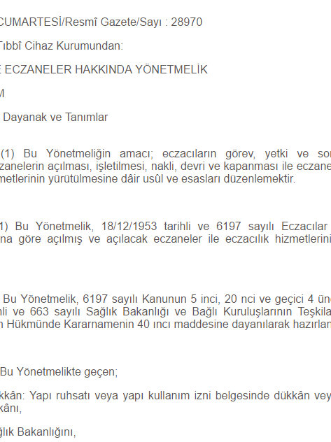
Kanun ve Tebliğler
E.Bulut Sistemi gerektiren kanun ve tebliğler
Eczacılar ve Eczaneler Hakkında Yönetmelik
Resmi Gazete Sayı: 28970 12.04.2014
12 Nisan 2014 CUMARTESİ/Resmî Gazete/Sayı : 28970
Türkiye İlaç ve Tıbbî Cihaz Kurumundan
Özel saklama koşulu gerektiren veya soğuk zincire tâbi ilaçların saklama koşullarına uygun olarak eczaneye kabul edilmesi, saklanması ve aynı şartlara uygun olarak hastalara sunulması gerekir. Ayrıca soğuk zincir ilaçların konulması için buzdolabı bulundurulur. Buzdolabı ve eczane içi sıcaklık nem takibinin sağlanması için kayıtların düzenli tutulması kritik durumlarda uyarı verecek erken uyarı sisteminin ve geriye dönük hafıza kaydı bulunan termometrenin bulunması ve eczanede bulunması gereken tüm cihazların düzenli aralıklarla kalibrasyonlarının yapılması gerekir.

Slide 10
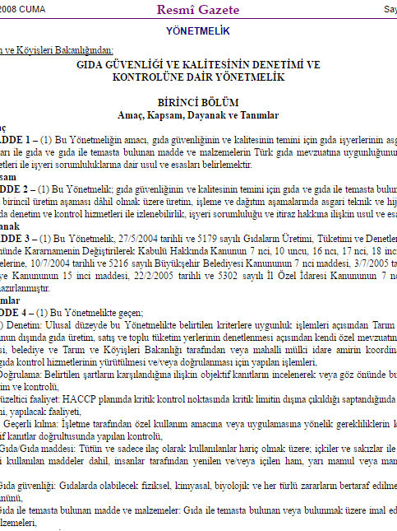
Kanun ve Tebliğler
E.Bulut Sistemi gerektiren kanun ve tebliğler
Gıda Güvenliği ve Kalitesinin Denetimi ve Kontrolüne dair Yönetmelik
Resmi Gazete Sayı: 27009 26 Eylül 2008
1. Bu Yönetmeliğin amacı, gıda güvenliğinin ve kalitesinin temini için gıda işyerlerinin asgari teknik ve hijyenik şartları ile gıda ve gıda ile temasta bulunan madde ve malzemelerin Türk gıda mevzuatına uygunluğunun denetim ve kontrol hizmetleri ile işyeri sorumluluklarına dair usul ve esasları belirlemektir.
8.1. Gıda ve gıda ile temasta bulunan madde ve malzemelerin üretim, işleme, dağıtım aşamalarına dair işyerleri aşağıda belirtilen sorumlulukları yerine getirir.
...
8.3. Gıdalar için sıcaklık kontrolü gerekliliklerine uymak,

Slide 11
Soğuk Zincir
Soğuk Zincirin Korunması ve Takibinde E.Bulut
Soğuk zincirin korunması, gıdaların ve ilaçların üretimden tüketime kadar uygun ortam şartlarında transfer ve depolanmasının sağlanması yurt dışı alıcılar tarafından zorunlu tutulmaktadır.
Bu işlemler için kullanılan depoların ve araçların Endüstriyel Bulut sistemine entegrasyonunun sağlanması ile sorunun ne zaman oluştuğu tespit edilebileceği gibi sorun oluşmadan müdehalelerde mümkün olacaktır.
GSM - GPRS alt yapısı kullananan datalogger cihazlarımızda E.Bulut yapısına entegre olarak hangi koordinatlarda hangi sensör değerlerinin bulunduğunu izleyebilir ve yine kritik durumlarda haberdar olabilirsiniz.
Üretim
Sevkiyat
Depolama
Satış

Slide 12
Tamamen Yerli
Yerli, Özelleştirilebilir ve Gelişen bir yapı
Donanım
Android - IOS
Windows
Elektronik Mühendisleri
Mobil Programcılar
Delphi, C# Geliştiriciler
Server - DB
Web
Sistem Mühendisleri
Web Programcıları
Datalogger cihazları, Ölçüm Cihazları, Web yazılımları, Mobil izleme yazılımları, Entegrasyon yazılımları ve Mobil notifikasyon yazılımlarının tamamı şirketimiz bünyesinde üretilmekedir. Bu sayede müşterilerimiz ihtiyaçları doğrultusunda özelleştirmeler ve geliştirmelerde yapabilmekteyiz.

Slide 13
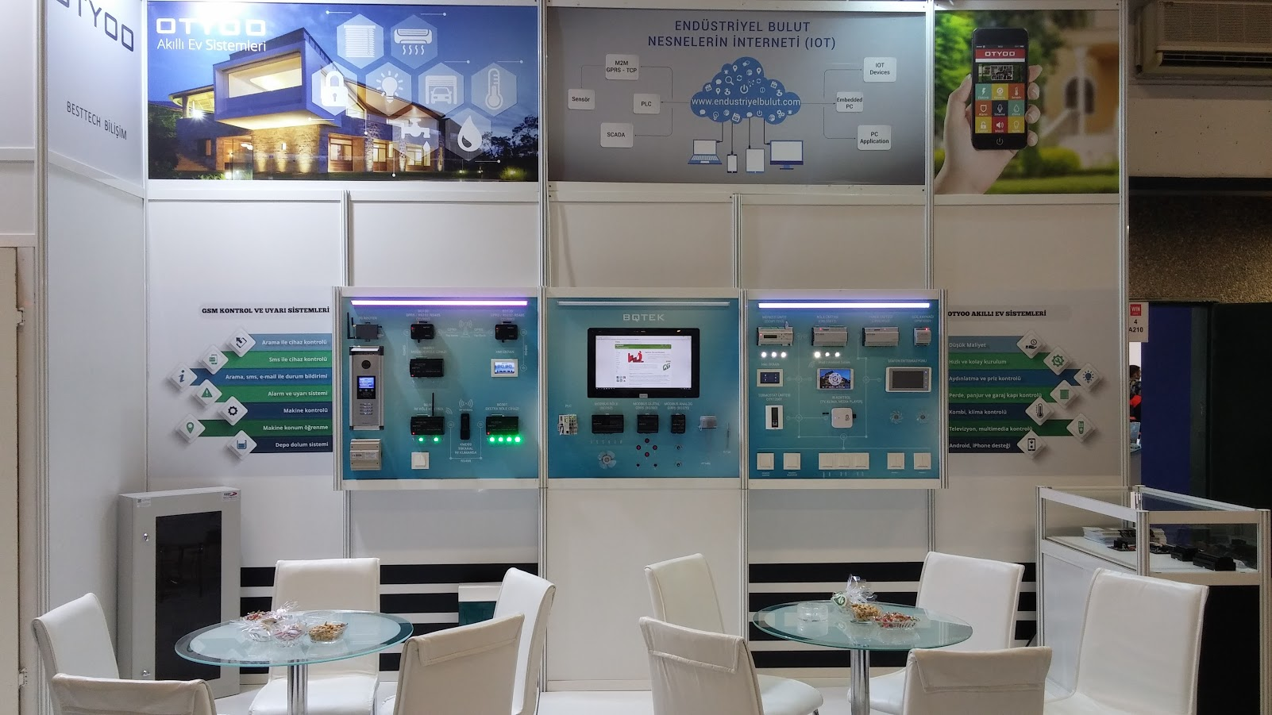
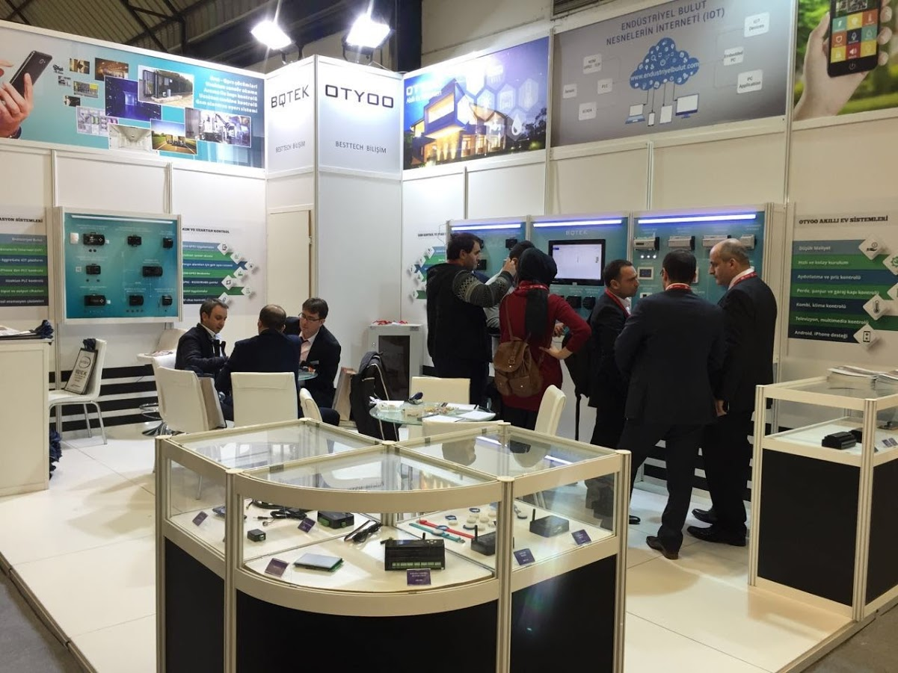
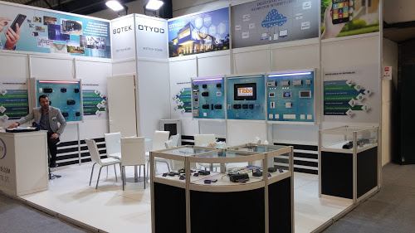
2009 yılından beri M2M ve bulut konusunda çalışmalarımız olsada bu parça parça donanım ve yazılımların hepsinin bir arada yer aldığı “Endüstriyel Bulut” Sisteminin ilk duyurusunun 2016 Mart ayında Win Otomasyon fuarında yapılmıştı.
Her geçen gün sistem gelişerek özelliklerini arttırmaktadır.

Slide 14
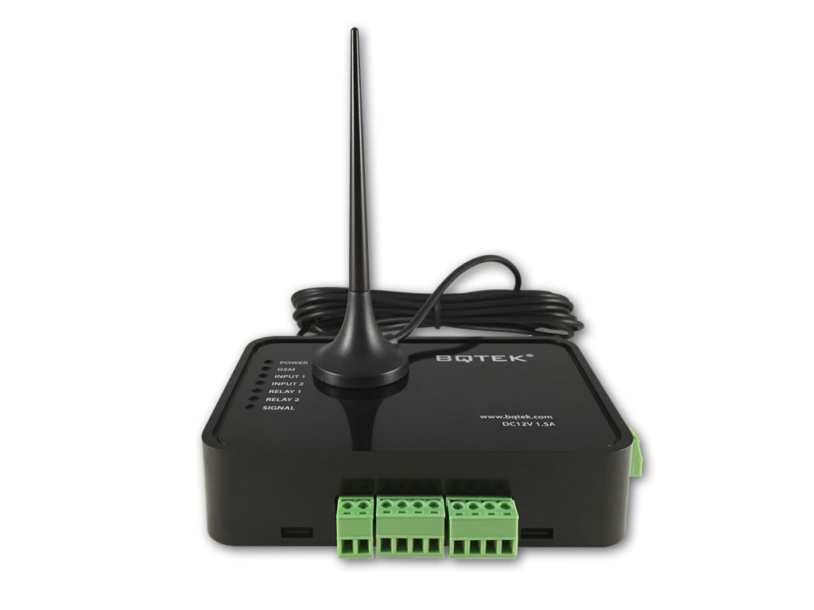
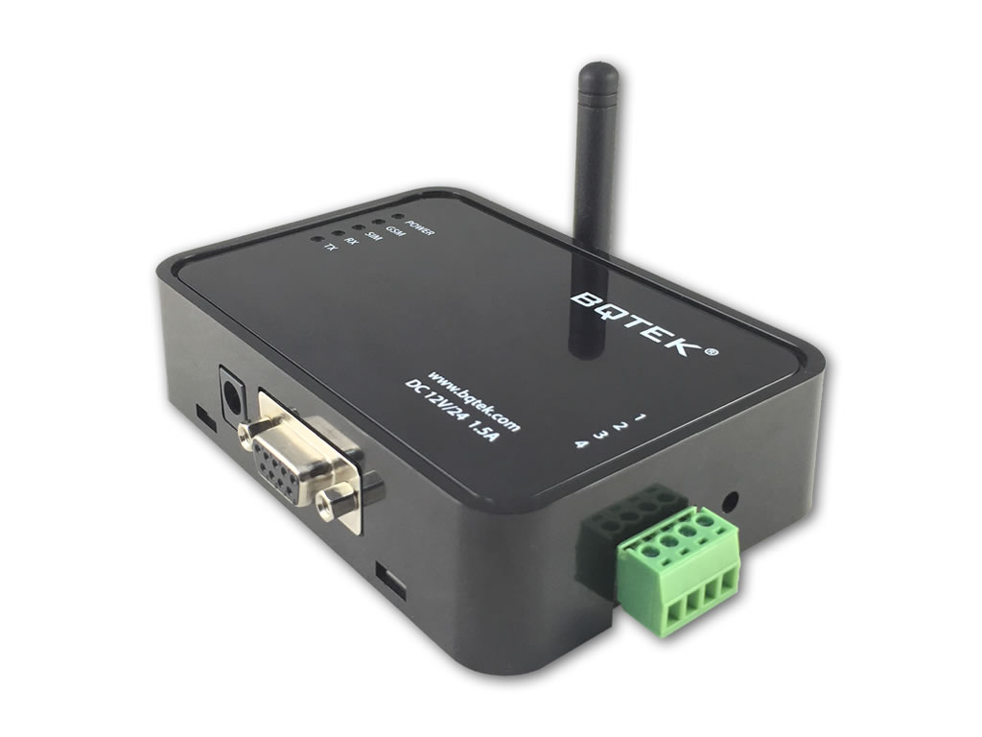
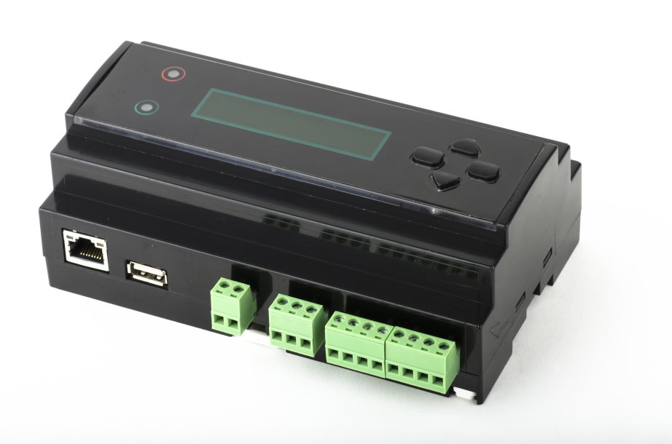
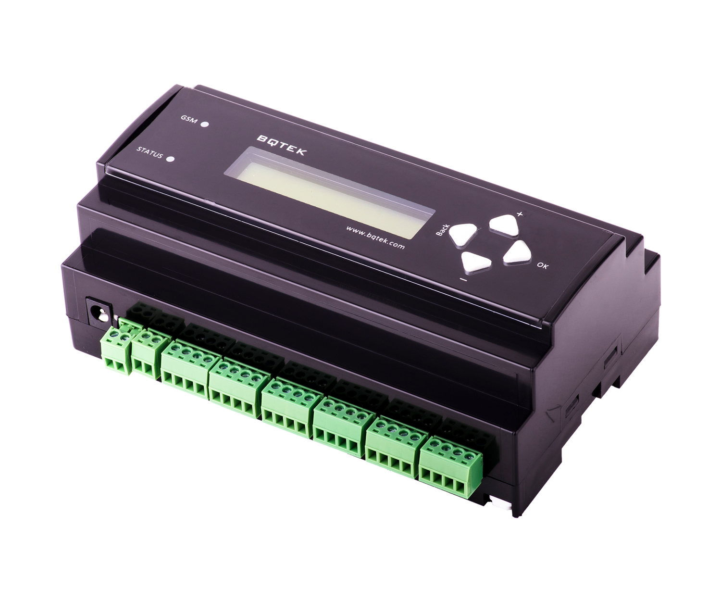
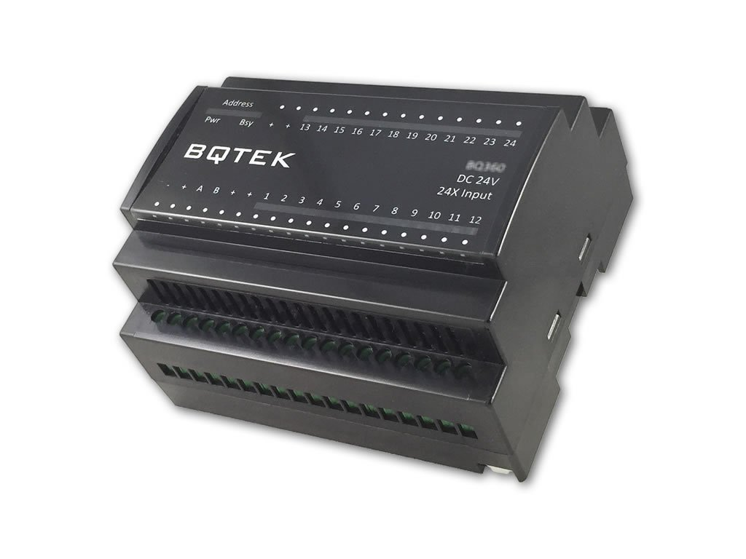
Cihazlar
Endüstriyel Bulut Sistemini Destekleyen Bazı Cihazlar
Burada sistemi destekleyen bazı cihazlarımız yer almakta bunların dışında otomasyon sistemlerinizi bulut sisteminize entegre edebileceğiniz yazılımlarımız bulunduğu gibi API’lerimiz aracılığı ile kendinize özel entegrasyon seçenekleride oluşturabilirsiniz.

Slide 15
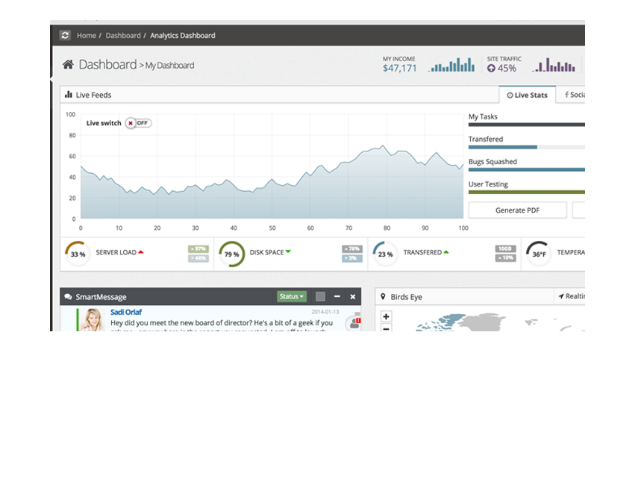
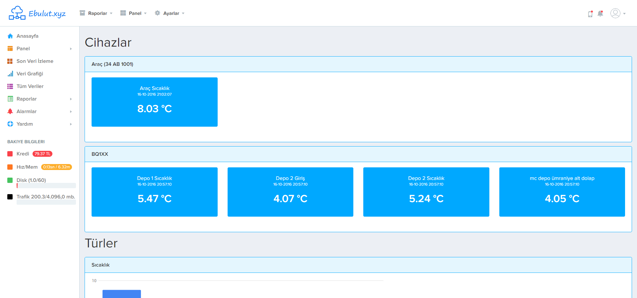
Web Arayüzü
Bilgisayarınız, tabletiniz ve cep telefonunuzun tarayıcısından görüntüleyebileceğiniz kullanıcı arayüzü
Alarm Tanımları ve Diğer Ayarlar
Sensör ve Cihazları izleme ve kontrol
Geriye dönük raporlama

Slide 16
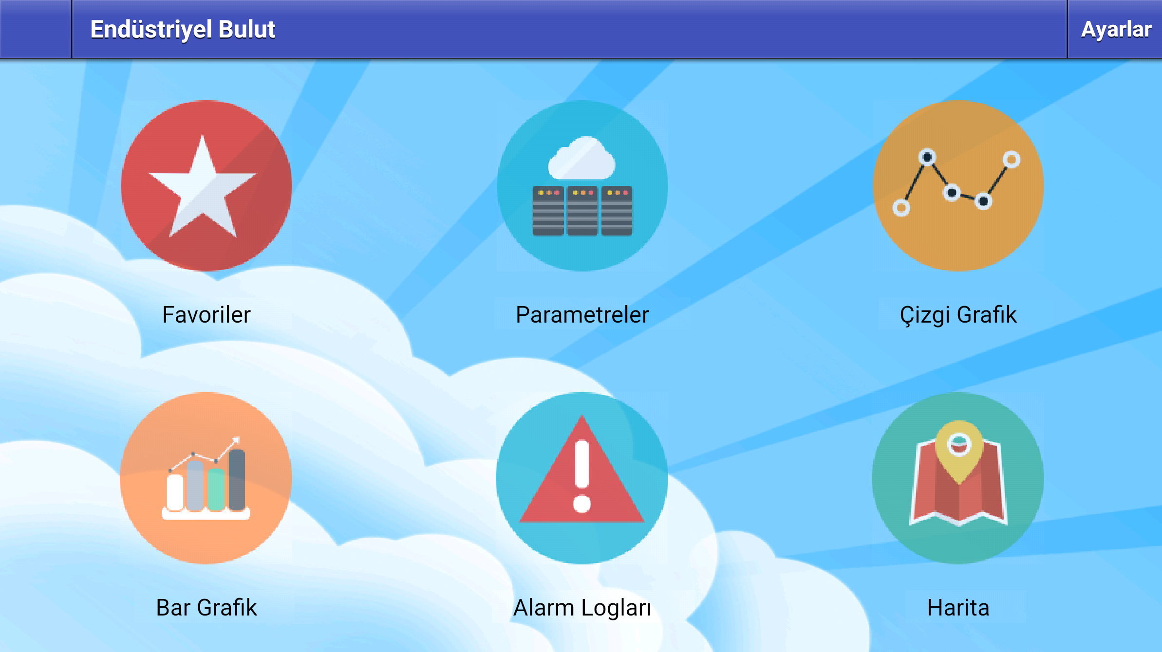
Endüstriyel Bulut Viewer
Android, Iphone, Ipad ve Windows işletim sistemlerinde kullabileceğiniz uygulama
Uygulama ile hızlıca parametrelerinizin son değerlerini görebilir, geçmiş grafikleri inceleyebilir, alarmlara hızlıca erişebilirsiniz.

Slide 17
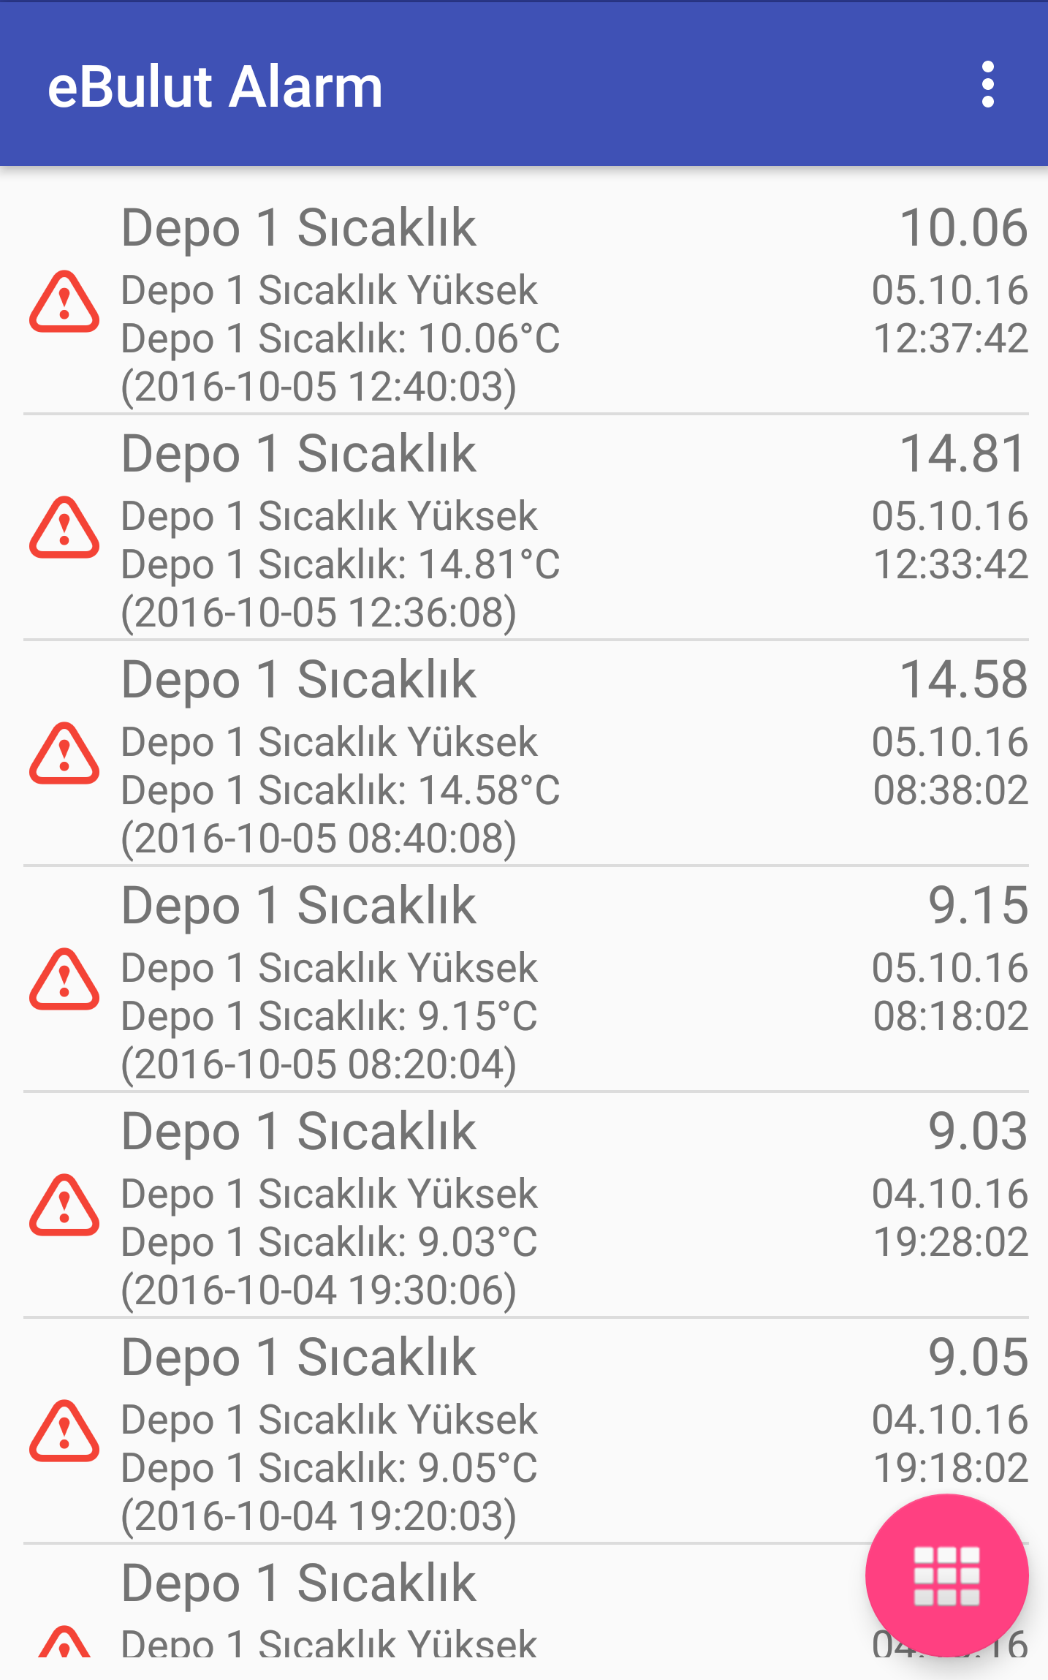
Notifikasyon Uygulaması
Alarm bildirimlerinin android telefonlarda android notifikasyonları şeklinde alınmasını sağlar.
SMS yerine çok daha ucuz bir şekilde bildirimlere ulaşabilirsiniz.
Alarm ve uyarılar için titreşim ve sesleri belirleyebilirsiniz.
Alarm ve Uyarıları birbirinden farklı sesler ile ayırabilirsiniz.
Bildirimleri geriye doğru arşivleyebilirsiniz.

Slide 18
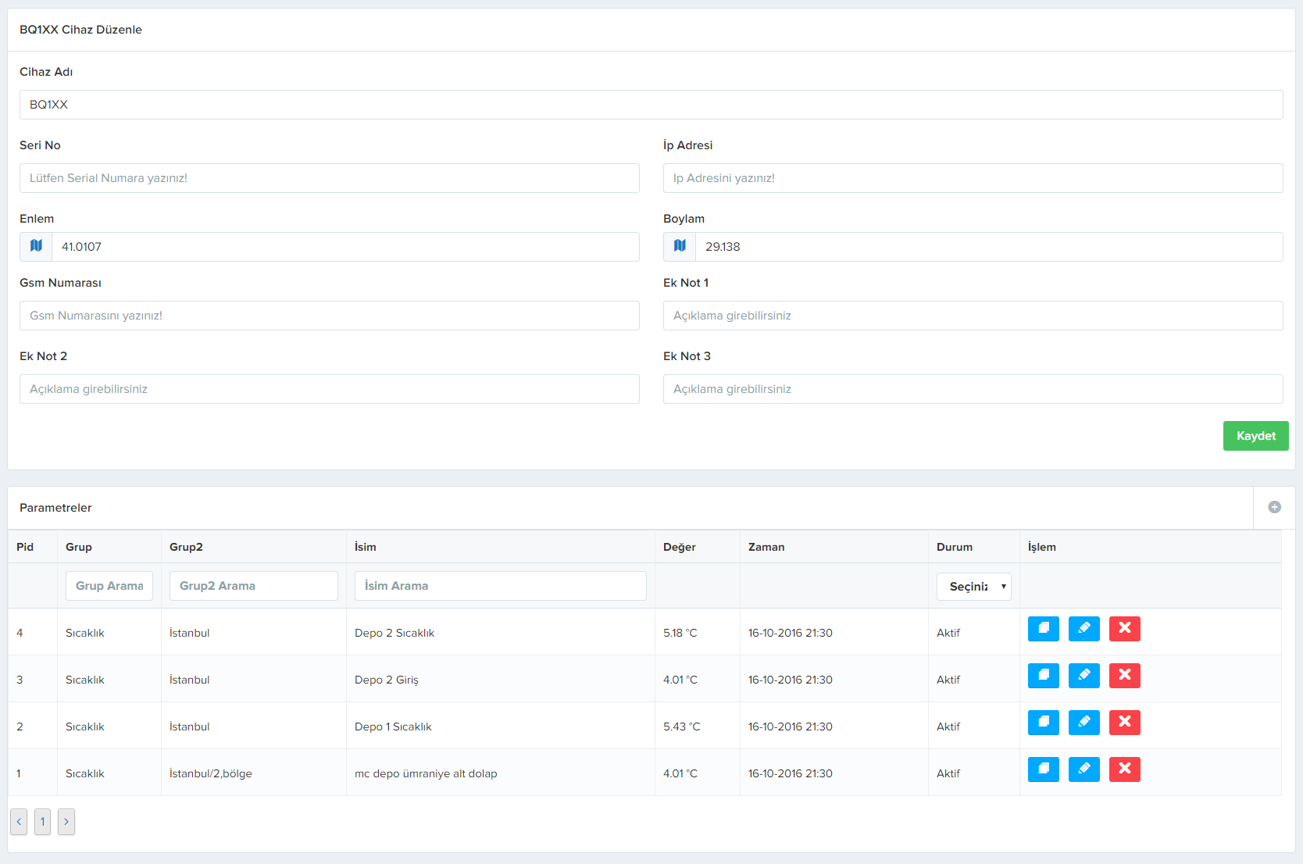
Endüstriyel Bulut
Cihazların Tanıtılması
Cihazlardan gelen verilerin sisteme kabul edilebilmesi için cihazların sistemde tanıtılmış olması gerekmektedir.
Cihaz tanımları bölümünden her eklediğiniz cihaz için sistem bir ANAHTAR üretir. Bu anahtarı cihazınıza tanımlayarak E.Bulut hesabınıza verilerin gönderilmesini sağlayabilirsiniz.
Bu ekrandan cihazlarınızın isimlerini, konumlarını tanımlayabilir cihazda bulunan parametre ve sensör bilgilerini kaydedebilirsiniz.

Slide 19
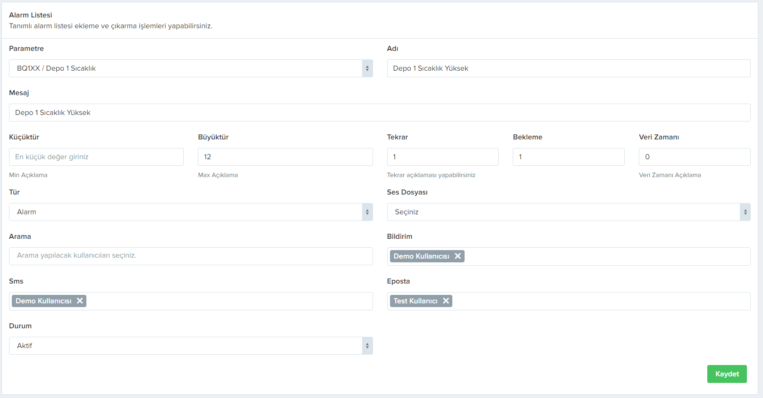
Endüstriyel Bulut
Alarmlar Tanımları
Cihazlarınızdaki her parametre için dilediğince alarm tanımlayabilirsiniz.
Bu alarm kriterleri oluştuğunda sistem bunun için bir kayıt ürettiği gibi bu durumu email, sms, arama yada mobil notifikasyonlarla istediğiniz kullanıcılarınıza bildirecektir.
Alarm tanımlarını değerin bir kriterden büyük/küçük olmasına göre bir aralığa göre yapabileceğiniz gibi belli bir süre veri gelmediği durumlarda bile alarm oluşmasını sağlayabilirsiniz.

Slide 20
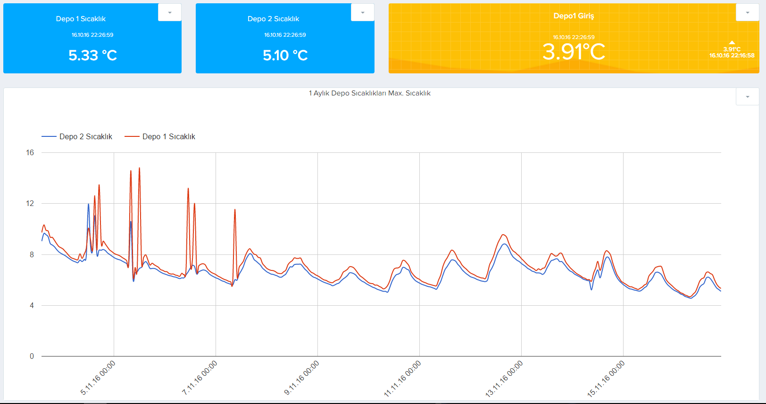
Endüstriyel Bulut
Paneller
Paneller veri izleme işlemlerini kolayca izlemeniz için dilediğiniz kadar tanımlayabileceğiniz ve özelleştirebileceğiniz ekranlardır.
Sizler için ön tanımlı nesneleri bu sayfalara istediğiniz gibi yerleştirerek veri izleme panelleri oluşturabilir ve bunları dilediğiniz kullanıcıların görmesi için yetkilendirebilirsiniz.

Slide 21
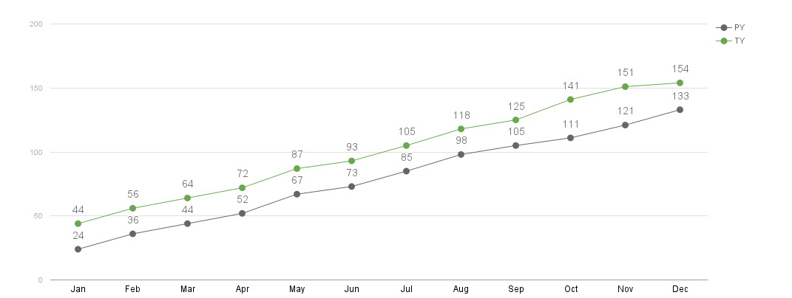
Endüstriyel Bulut
Bazı Panel Nesneleri
Panelerde yer alabilecek bazı nesneler:
Veri Kutucukları (Son değer, Min, Max)
Çizgi ve Bar Grafikler
Grafiklerle belli dönemin verileri, ortalamaları
Haritalar
Rota Haritaları
78%
60%
46%
22%
2013
2014
2015
2016
2017
2018
2018
2020
Giriş Su Seviye
Karışım Seviye
Çıkış Depo Seviye
Asit Deposu

Slide 22
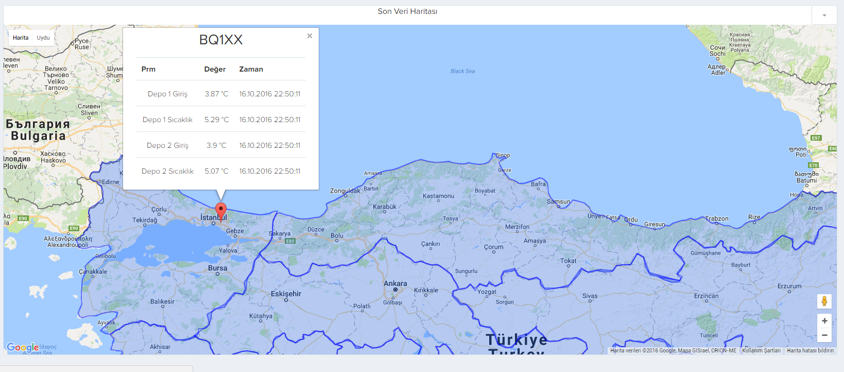
Endüstriyel Bulut
Panel Nesneleri / Haritalar
Panellere ayrıca cihazların konumlarını yer aldığı haritalar ekleyebilirsiniz. Bu haritalar üzerinede google earth programı üzerinde hazırladığınız KML dosyaları ile çizimlerde ekleyebilirsiniz. Ayrıca konum bildiren cihazlardan gelen verileri rota haritaları üzerinde izleyebilirsiniz.

Slide 23
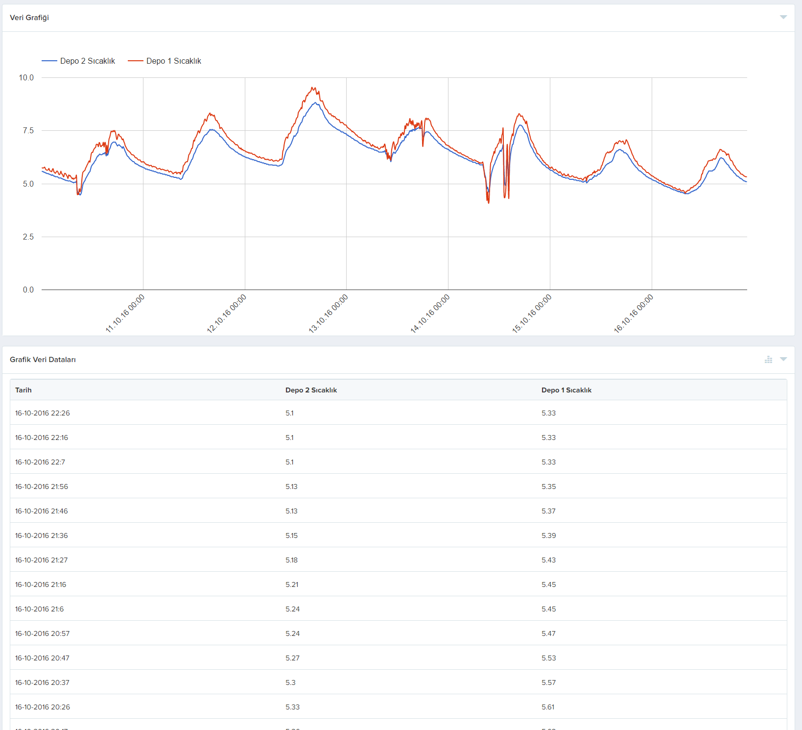
Endüstriyel Bulut
Geçmiş verileri İzleme / Raporlama
Geçmiş verileri izlemek ve raporlamak için sistemde birkaç araç bulunmaktadır. Bunları kullanarak cihazlarınızın son durumlarını, son sensör verilerini izleyebileceğiniz gibi geçmiş verilerinizide görüntüleyebilir, raporlar alabilir yada bilgisayarınıza indirebilirsiniz.
Geçmiş verileri izlerken dilediğiniz parametreleri saat, gün, aylık gruplamalar yapabilir, istediğiniz tarih aralığını filtreleyebilir, bunların grafiklerini alabilir yada tablo şeklinde görüntüleyebilirsiniz.

Slide 24
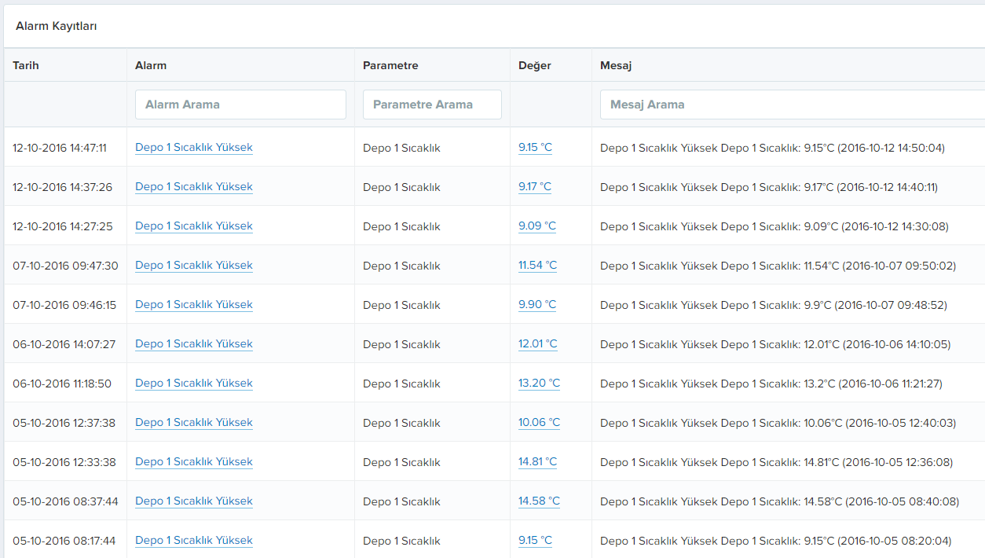
Endüstriyel Bulut
Alarm Kayıtları
Tanımladığınız alarm kriterleri gerçekleştiğinde bunlar kayıt altına alınır. Bu alarm kayıtlarını geriye dönük olarak izleyebilir ve filtreleyebilirsiniz. Ayrıca alarm kayıtları ile ilgili yapılan bildirimlerde kayıt altında tutulurlar.

Slide 25
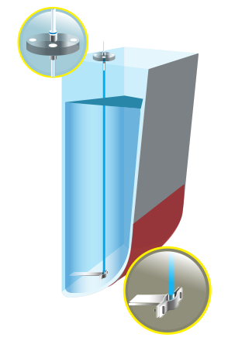
Endüstriyel Bulut
Sanal Parametreler
Sistemde sadece cihazdan gelen parametrelerin verileri tutulmaz. Dilerseniz gelen veriler üzerinde toplama, çarpma işlemleri yaparak bazı dönüşüm ve kalibrasyon operasyonlarını gerçekleştirebileceğiniz gibi tamamen formulasyonlar kullanarak yeni sanal parametreler oluşturulmasını ve bunlarında diğer parametreler gibi kayıt altına alınmasını, grafiklendirilmesini ve raporlanmasını sağlayabilirsiniz.
Sanal parametreler için kullanılacak formüller sistemde bizim tarafımızdan ön tanımlıdır ve geliştirilmektedir.
Sanal parametreler sayesinde örneğin gelen sıcaklık nem verilerinden çiğlenme noktasını hesaplayabilirsiniz. Bir depo yükseklik verisinden deponun hacminin ne kadarının dolu olduğunu bile hesaplatmanız mümkündür.

Slide 26
Endüstriyel Bulut
@endustriyelbulut.com

